Slide 1

Dürrenmatt / 1
Alberto Giovanni Biuso
Dipartimento di Scienze Umanistiche – Catania – 14 marzo 2019
I racconti

Slide 2
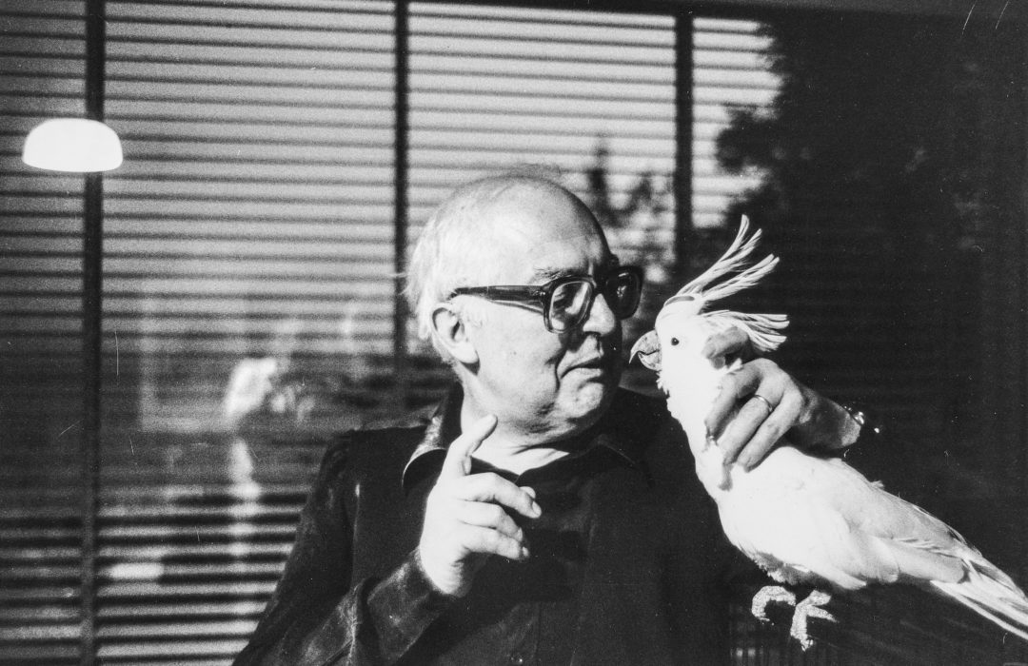
Friedrich Dürrenmatt / 1921-1990
Svizzera
Studi di filosofia
Drammaturgo, narratore, pittore

Slide 3
Racconti
RACCONTI
Traduzione di Umberto Gandini – Feltrinelli, Milano 1996 – pagine 412 (25 racconti)
Il figlio
Il torturatore
Il vecchio
Pilato
La caduta
La guerra invernale del Tibet
Minotauro. Una ballata

Slide 4
«La grandiosità della sua disperazione»
Il mondo è un tormento, il torturatore è dio
L’essere è un tunnel che sprofonda nel niente
Agli uomini sembra di stare dentro una favola maligna
Descrivere tale desolazione è il compito dello scrittore
Egli somiglia a uno dei suoi personaggi, il quale parla «come uno che avesse buttato via se stesso, indifferente, ridendo anche a volte, eppure la grandiosità della sua disperazione era sconvolgente» (La trappola, p. 38)
Dürrenmatt scava tra gli eventi e la cause, tra «questo gigantesco groviglio di fatti fantastici» (La morte della Pizia, p.251), con lo zelo di un archeologo che s’imbatta «nella magnificenza di delitti sepolti» (La panne, p. 398).

Slide 5
Una narrativa metafisica
Letteratura geometrica
Passione cerebrale
Tragedia grottesca

Slide 6
Inquietudine ed enigma
Nei Racconti Dürrenmatt ha la capacità di sintetizzare in poche pagine, a volte in poche battute:
un intero mondo di pensiero
una visione immedicabile del mondo
uno sguardo acuto e amaro come è amaro il reale.
Storie inquietanti ed enigmatiche il cui significato neppure alla fine sembra svelarsi e che tuttavia sono costruite con gelida geometria, con passione profonda, con scintillante ironia.

Slide 7
Dürrenmatt vs Rousseau
Dopo due secoli uno svizzero inchioda un altro svizzero -Rousseau- alle sue illusioni filantropiche, le stesse che geometricamente hanno prodotto l’orrore del disordine contemporaneo. Dürrenmatt contro l’antropologia dell’Emilio in tutti i suoi racconti ma in maniera esplicita in un testo del 1943 -Il figlio- dove in un unico denso periodo si mostra l’essenza selvaggia dell’uomo roussoviano.

Slide 8
Il torturatore
«La camera di tortura è il mondo. Il mondo è un tormento. Il torturatore è dio. È lui che tortura.
Un uomo grida:
Perché non sei venuto?
Dio ride:
Perché dovrei ridiventare uomo.
Un uomo geme:
Perché mi tormenti?
Dio ride:
Non ho bisogno di un pretesto.
Un uomo muore»
(p. 10)
Gli Arconti - Marcionismo

Slide 9
Il vecchio
«Tutto era ineluttabile, come è ineluttabile il contenuto dei libri di matematica» (p. 16).
«Non odiava gli esseri umani, non li disprezzava, non faceva loro caso, e la donna intuì che proprio in questo atteggiamento risiedesse l’origine del suo potere»…
(pp. 18-19)
Il Demiurgo

Slide 10
Pilato
La paradossale potenza del dio cristiano
«C’era una sottomissione incondizionata in quegli occhi, tuttavia doveva trattarsi di una subdola finzione, perché altrimenti sarebbe stato cancellato il confine fra dio e uomo e il dio si sarebbe fatto uomo e l’uomo dio. Non prestò quindi fede all’umiltà del dio, e il suo aspetto umano gli parve un trucco per tentare l’umanità» (p. 52)
«Perché tutte le cose, i legionari e le fiaccole accese, il palo levato nel cielo, i severi massi squadrati delle mura, la dura superficie del terreno, il respiro lieve dello schiavo e le masse infuocate delle costellazioni erano lì soltanto perché lì c’erano il dio. Elui e nient’altro, ed erano lì perché fra il dio e l’uomo non esiste altra intesa che la morte, e altra pietà che la maledizione, altro amore che l’odio» (pp. 56-57)

Slide 11
La caduta
Il potente e la sua caduta
Stalin
Il Politburo del Comitato centrale del PCUS come metafora di ogni potere
Un vero e proprio trattato di scienza politica

Slide 12
La guerra invernale del Tibet
«Il principio della causalità, secondo cui nulla è senza causa, è una scempiaggine, nessun evento ha una causa, bensì un’infinità di cause; infatti un evento non rimanda a un altro evento come alla sua causa, è piuttosto ‘causalmente’ collegato con tutte le cause, con tutto il passato del mondo» (p. 265)
«La natura, per quanto ottusa, non rifarà probabilmente la sciocchezza di creare dei primati, il caso culminato nella creazione della nostra razza non si ripeterà, probabilmente» (p. 270)
«Mi chiedo se per caso ho visto di me stesso e d’ogni cosa soltanto le ombre gettate dal fuoco sulla parete di fronte, e se per caso ritengo vere soltanto le ombre di quelle figure» (p. 305)
«L’uomo soffre già di per sé, è anzi soprattutto un animale morboso; ma non è la sofferenza il suo problema, bensì la mancanza di risposta al grido che formula la domanda: ‘a che scopo soffrire?’» (p. 306)
«Dove cessa l’animale da preda, questa crudele, sanguinaria scimmia predatrice che si chiama uomo, e dove comincia il superuomo? Comincia in colui che abbia una visione completa dell’inferno della caverna in cui è relegato; che non soggiaccia all’inganno che le ombre siano quelle dei suoi nemici e non la sua stessa ombra; che laceri anche questo più raffinato velo dietro cui la verità si nasconde: lo scopo dell’uomo è d’essersi nemico…l’uomo e la sua ombra sono tutt’uno» (p. 307)

Slide 13
Minotauro. Una ballata
La vita, il candore, l’angoscia e la morte del Minotauro
«Fu sopraffatto dall’odio nutrito dall’animale per l’uomo che lo doma, maltratta, caccia, macella, divora, l’odio primigenio che ciascun animale prova» (p. 364)
«Danzò la sua felicità, danzò la sua dualità, danzò la sua liberazione, danzò il tramonto del labirinto, lo sprofondare fragoroso di pareti e specchi nella terra, danzò l’amicizia fra minotauri, animali, uomini e dèi» (p. 368)

Slide 14
Gettati dentro una favola maligna / La scrittura
Dagli antichi miti di Edipo e del Minotauro alla terza guerra mondiale combattuta dentro le montagne svizzere, dall’angoscia di Pilato agli strani destini di rappresentanti svizzeri di commercio, da rabbini e imam senza tempo ai gangster americani, qualunque sia il tema, chiunque siano i personaggi, i Racconti di Dürrenmatt descrivono una sola cosa: il mondo è un tormento, il torturatore è dio, l’essere è un tunnel che sprofonda nel niente, agli uomini sembra di essere gettati dentro una favola maligna.
Scrivere è l’unico modo per dare un senso a questo assurdo che è il mondo, questo è la letteratura, la sua necessità, la salvezza.
«In principio era la Parola» (Gv., 1,1)

